Slide 1
Workshop Programação R

Slide 2
Projetos
Uma funcionalidade muito importante do RStudio é a possibilidade de criar projetos.
Um projeto é uma pasta no seu computador. Nessa pasta, estarão todos os arquivos que você usurá ou criará na sua análise.
A principal razão de utilizarmos projetos é organização. Com eles, fica muito mais fácil importar bases de dados para dentro do R, criar análises reprodutíveis e compartilhar o nosso trabalho.

Slide 3
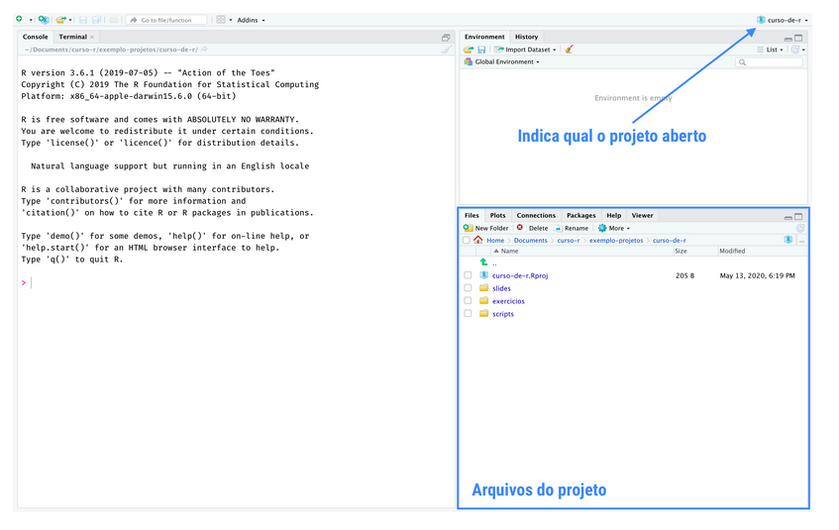
Rstudio e um projeto

Slide 4

Git

Slide 5

Github

Slide 6
Configuração do Github no Rstudio (1)
Para a configuração da conta pessoal do Github no Rstudio, vamos usar o link abaixo, o qual possui um script para tal.
https://github.com/dgi-workshops/github

Slide 7
Configuração do Github no Rstudio (2)
Com o seu usuário e e-mail alterar o comando abaixo, o qual usaremos no R.
Alterar “YourName” pelo seu nome de usuário (não esquecer de deixa-lo entre aspas).
Alterar “your@mail.com” pelo e-mail usado no cadastramento da conta do Github (não esquecer de deixá-lo entre aspas).
# usethis::use_git_config(user.name = "YourName", user.email = "your@mail.com")

Slide 8
Configuração do Github no Rstudio (3)
Passar o comando abaixo no R, para assim gerarmos um token de acesso para o Rstudio.
# usethis::create_github_token()
Irá ser aberto uma janela nova no navegador para criação do nosso token

Slide 9
Configuração do Github no Rstudio (4)
Ainda no github ao selecionarmos GENERATE TOKEN
Será apresentada a seguinte tela, com o código do nosso token.

Slide 10
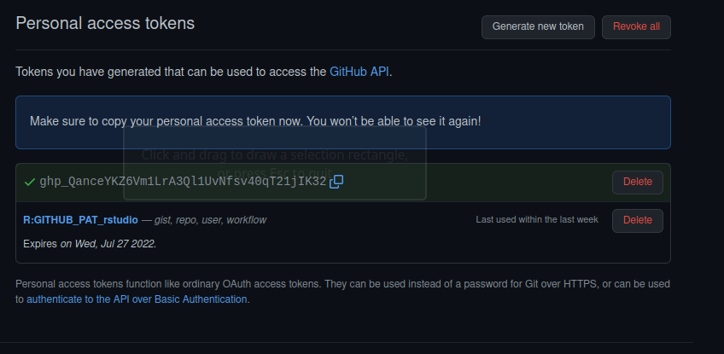

Slide 11
O token deve ser copiado/guardado com muito cuidado e por favor não deixar deixá-lo público.

Slide 12
Configuração do Github no Rstudio (5)
Com o código do token e seu nome, vamos terminar a nossa configuração, com o comando abaixo:
# credentials::set_github_pat("YourPAT")
Onde “YourPAT” deve ser alterado para o nome do nosso token (novamente entre aspas o nome)
Será aberta uma janela no Rstudio pedindo o código do token (aquele criado no slide anterior);
Copiar o código nessa janela e apertar enter
PRONTINHO!!! Terminamos de configurar o nosso Rstudio!!!

Slide 13
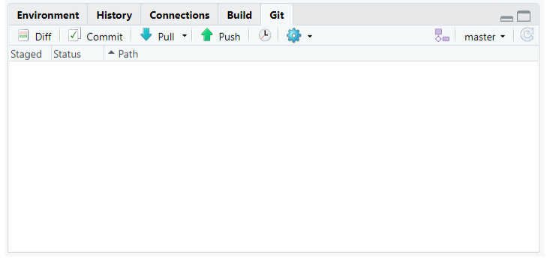
Git Pane

Slide 14
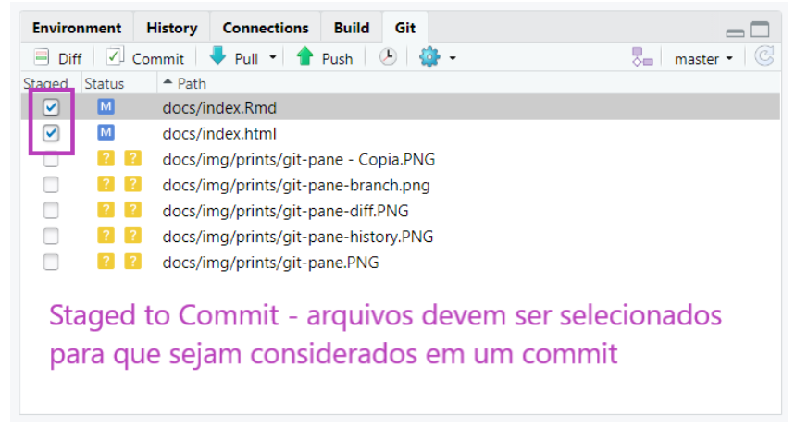
Git Status

